Slide 1
Построение графиков

Slide 2
matplotlib
Matplotlib — это библиотека с открытым исходным кодом для визуализации данных в Python. С помощью неё можно создавать точечные и круговые диаграммы, линейные графики, гистограммы, диаграммы ошибок, 3D-графики. Готовые результаты визуализации можно экспортировать в форматах PDF, SVG, JPG, PNG, BMP и GIF.

Slide 3
Функционал
Постройка графиков
Добавление аннотаций и изменение внешнего вида графиков

Slide 4
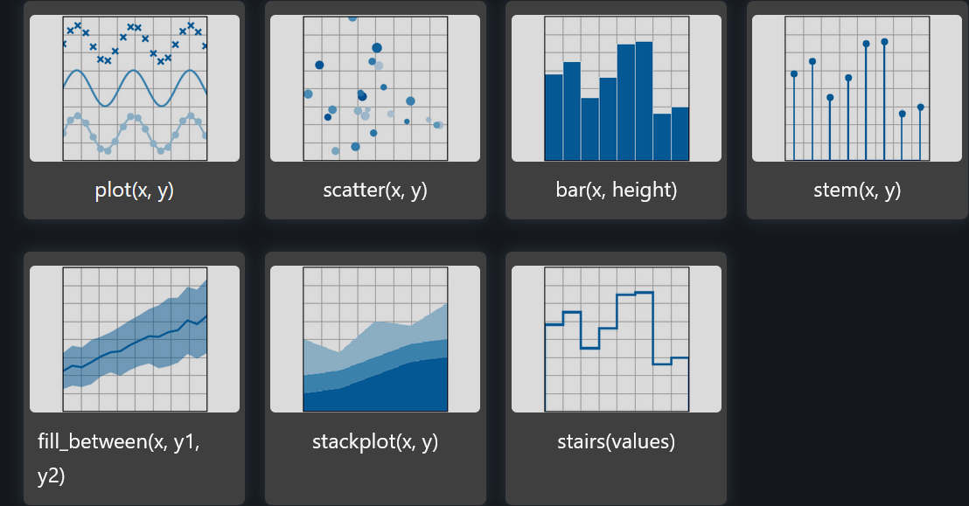
Виды графиков
https://matplotlib.org/stable/plot_types/index.html

Slide 5
Виды графиков
Линейные графики (Line Plots) – нужны, чтобы показать изменение одной величины относительно другой, чаще всего — динамику во времени.
Точечные графики (Scatter Plots) – нужны, чтобы исследовать взаимосвязь между двумя числовыми величинами.
Столбчатые диаграммы (Bar Charts) – нужны для сравнения величин разных категорий между собой
Гистограммы (Histograms) нужны, чтобы понять распределение одной числовой величины.
Круговые диаграммы (Pie Charts) – нужны, чтобы наглядно продемонстрировать, какой процент от общего объема составляет каждая категория.
Тепловые карты (Heatmaps) нужны, чтобы визуализировать интенсивность значений в двумерной таблице с помощью цвета.

Slide 6
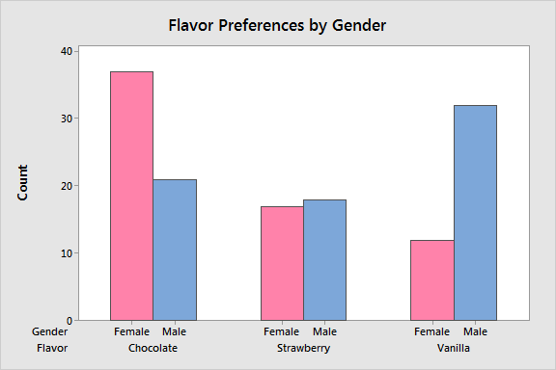
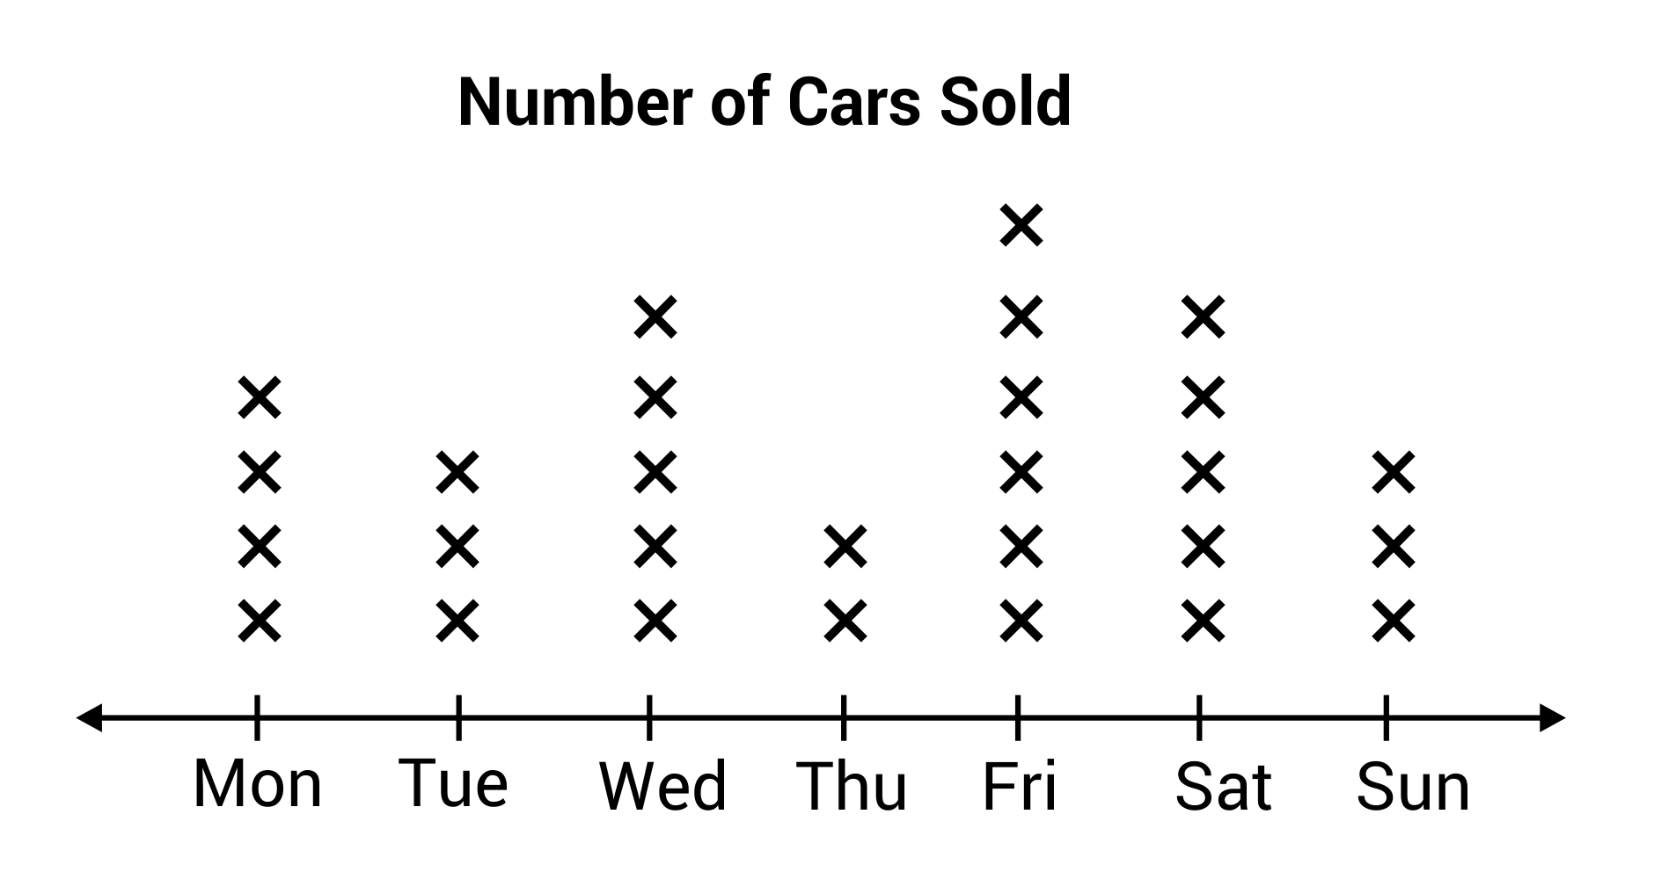
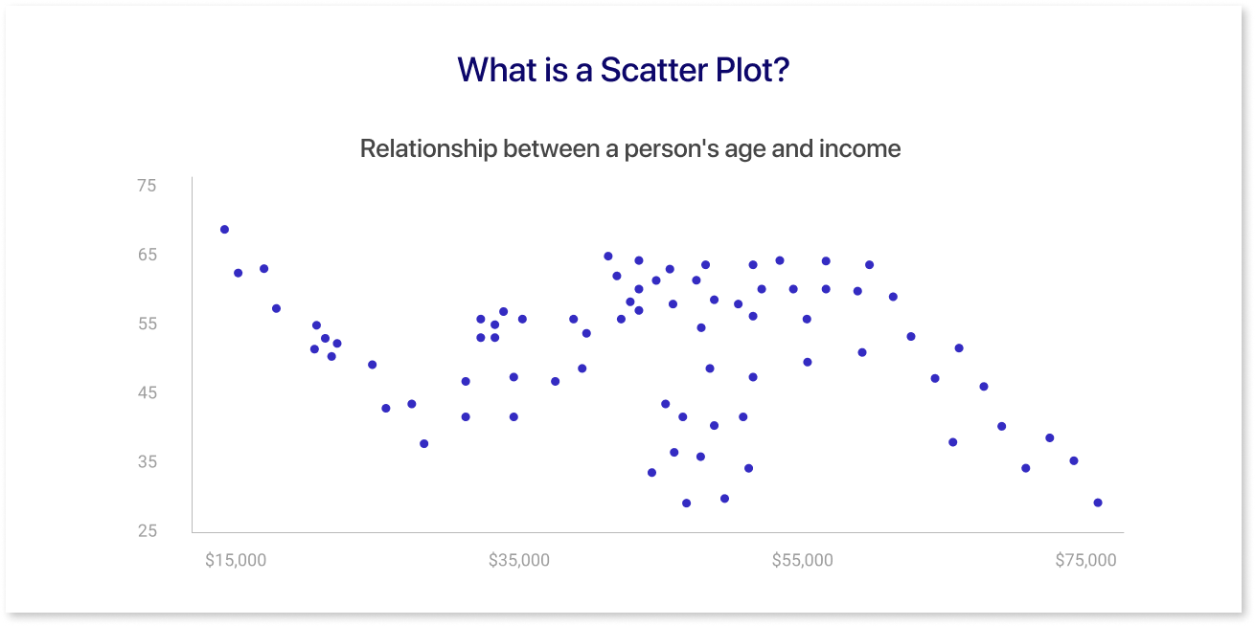

Slide 7
